Slide 1

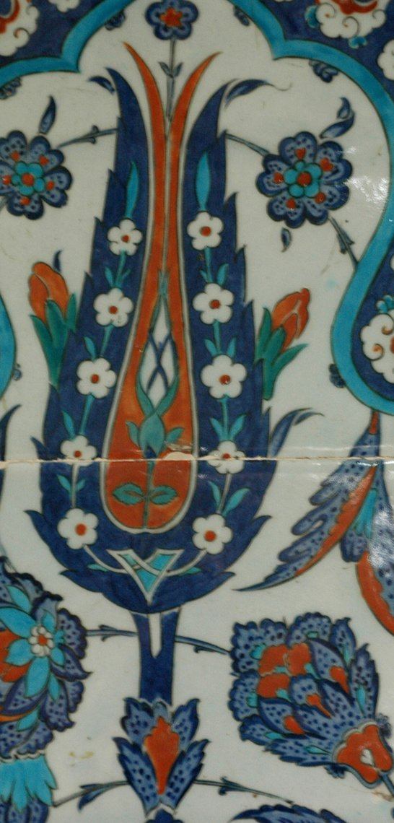
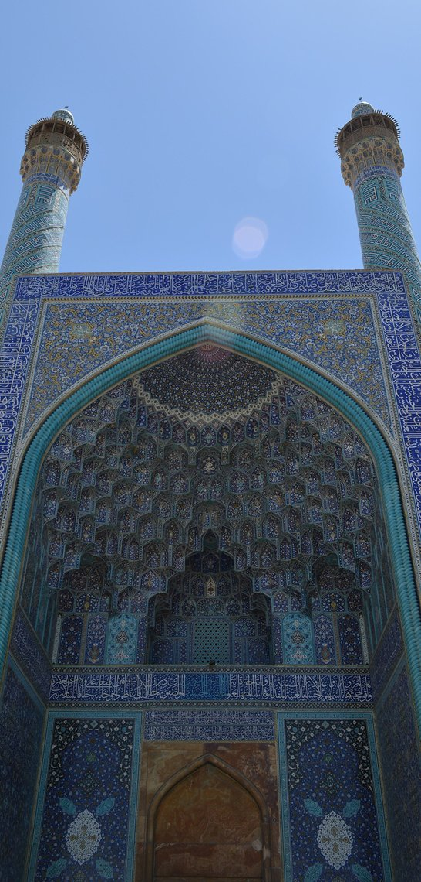
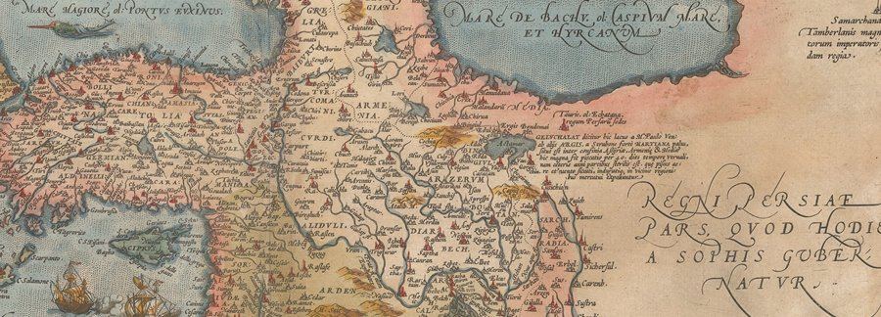
Османская империя и Иран
могущество и упадок
100ballnik.com

Slide 2
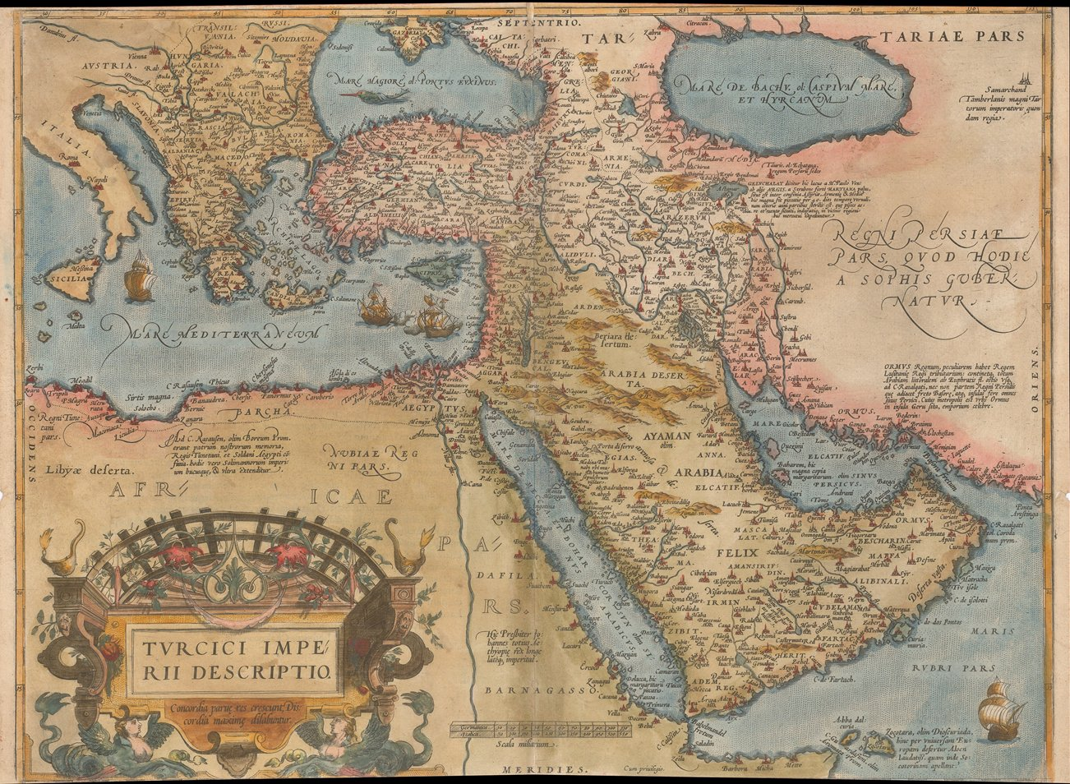
Османские завоевания
  К XVI веку Османская империя превратилась в огромнейшее государство.
  Султаны считали себя преемниками Римской империи, так как именно они захватили Византию.
  Константинополь, который стал их столицей, турки называли Истанбулом.
  Страна включала практически всю Малую Азию и почти весь Балканский полуостров.
100ballnik.com

Slide 3
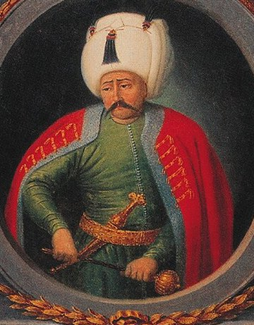
Селим I Грозный
(1512-1520)
  Разгромил армию Ирана, захватил Египет, стал контролировать мусульманские святыни на Аравийском полуострове - Мекку и Медину, это повысило авторитет султана.
  Земли Османской империи увеличились вдвое за годы его правления.
100ballnik.com

Slide 4
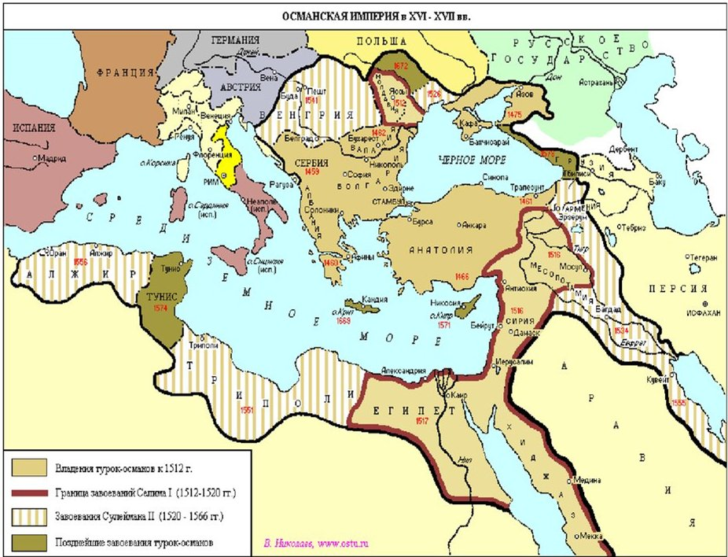
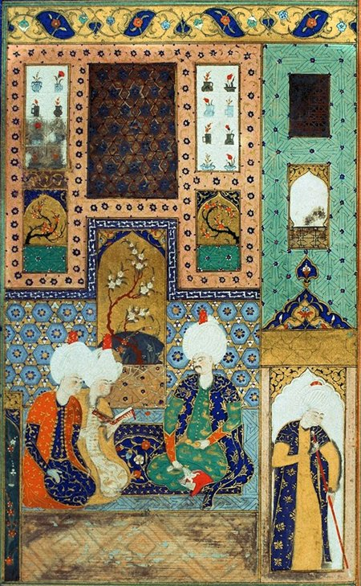
Завоевания Селима I Грозного
(1512-1520)
100ballnik.com

Slide 5
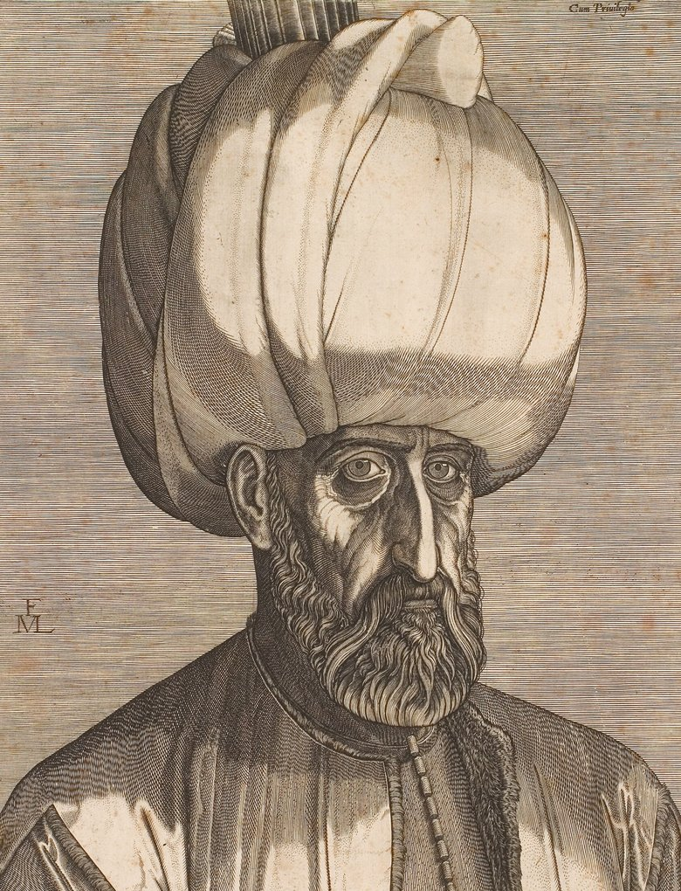
Сулейман I Великолепный
(1520-1566)
  Основное направление внешней политики – запад.
  Главный враг - держава Габсбургов.
  Присоединил: Венгерское королевство, часть Хорватии, Армению, часть Персии (Ирана) и Месопотамию (Ирак).
  Этот период называют «золотым веком».
100ballnik.com

Slide 6
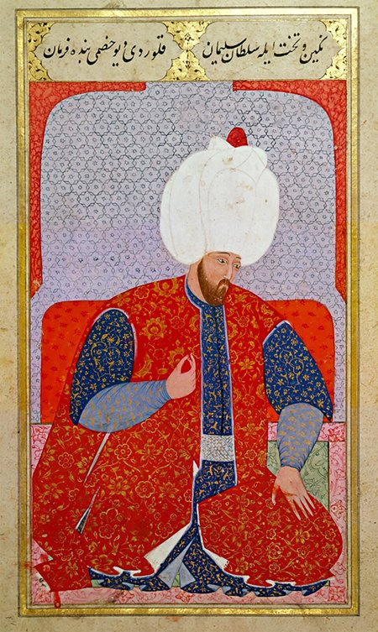
Завоевания Сулеймана I Великолепного
(1520-1566)
100ballnik.com

Slide 7
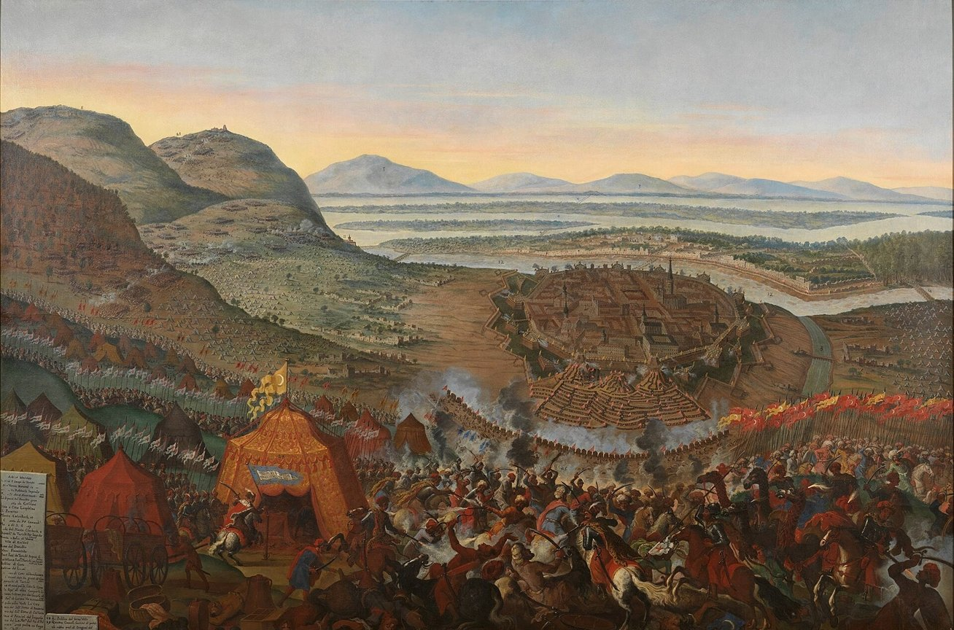
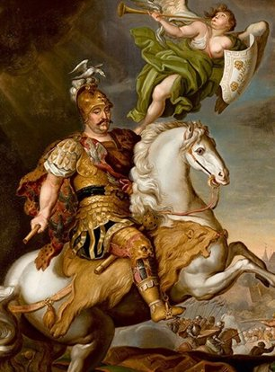
  В XVII в. османы пытались захватить территории в Европе, но без весомых результатов.
  В 1683 г. они были разбиты под Веной поляками во главе с Яном III Собеским
  После этого христианские страны переходят в наступление, Турция потеряла Венгрию и другие земли, но сохранила за собой территории на Балканах.
Ян III Собеский
100ballnik.com

Slide 8
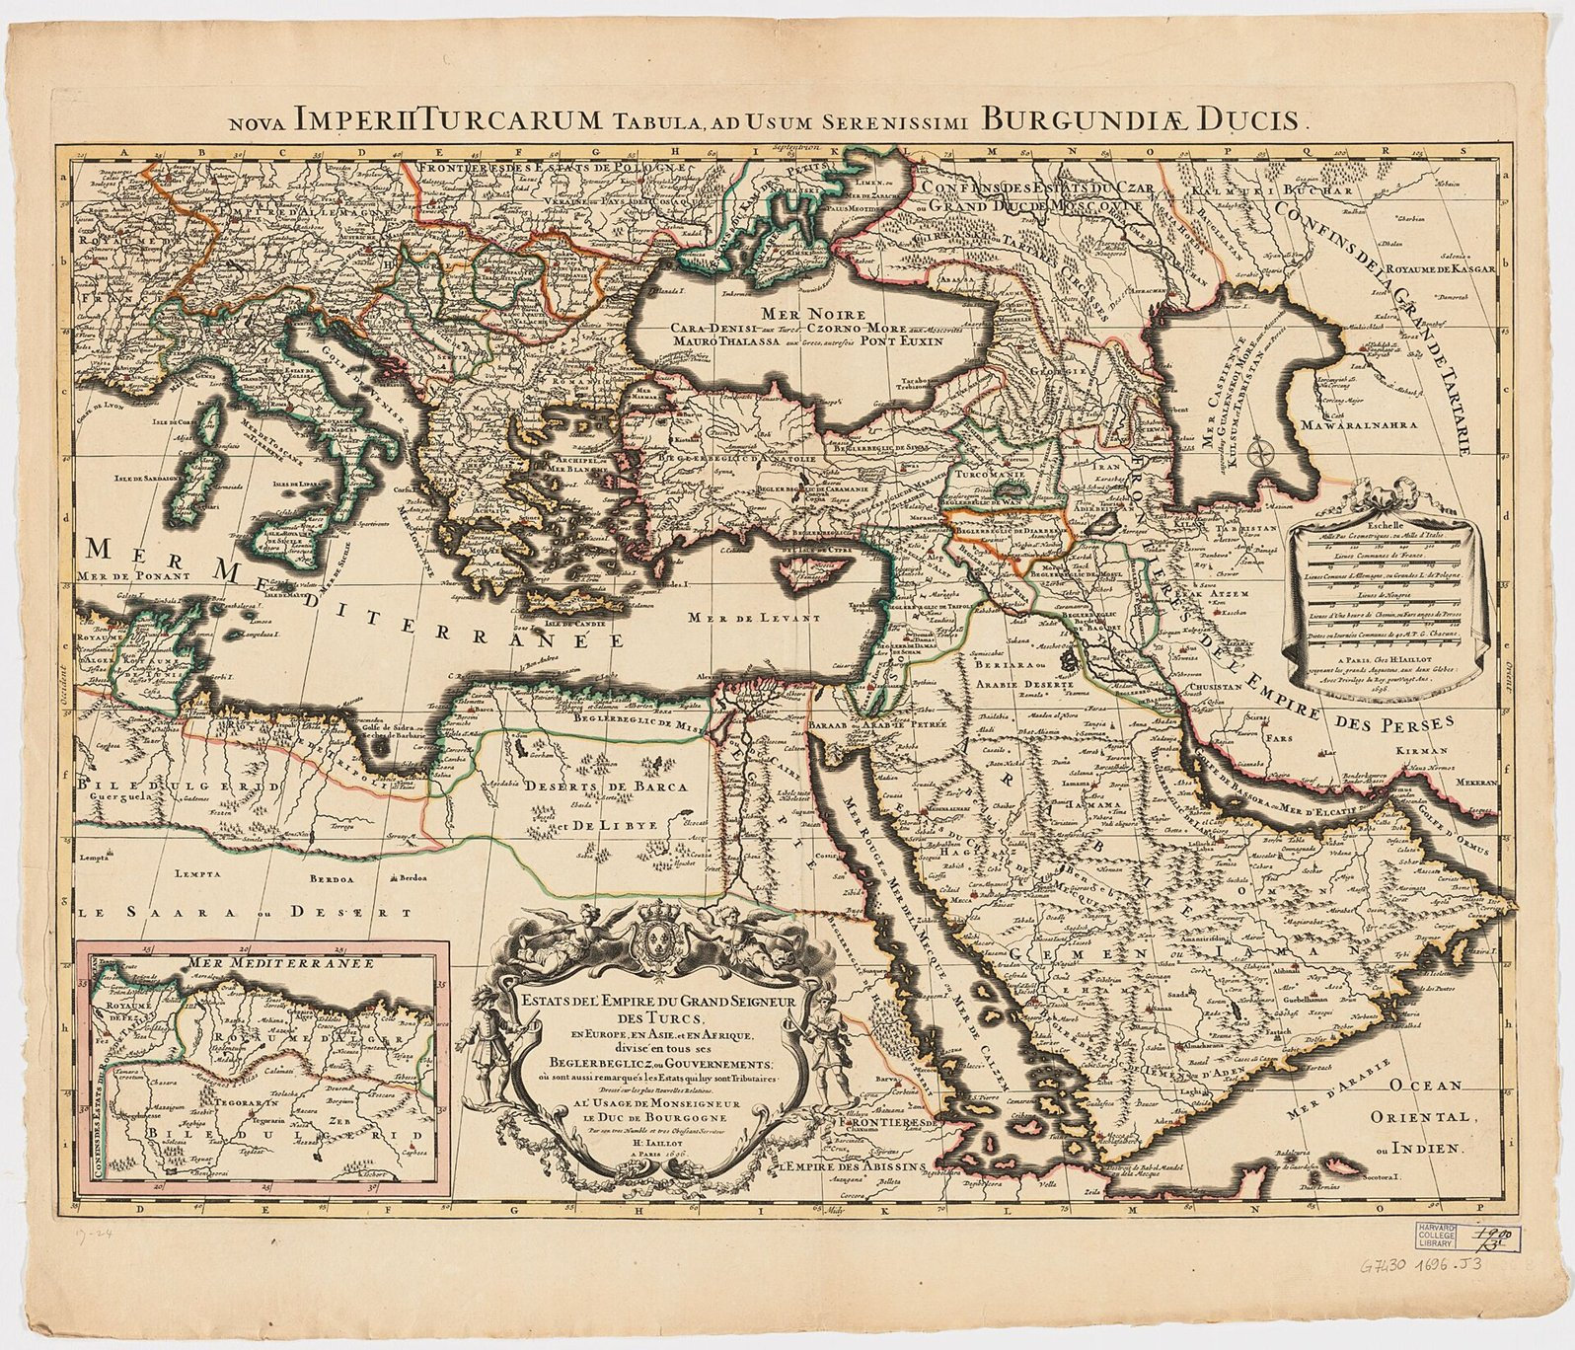
Территория Османской империи в XVII в.
100ballnik.com

Slide 9

Государственное и военное устройство
Глава государства - султан, который был политическим, военным лидером, назначал и смещал чиновников, контролировал армию и внешнюю политику.
Диван - совет из высших чиновников, включая визирей. Диван помогал султану управлять империей.
Великий визирь - второй человек в государстве.
100ballnik.com

Slide 10
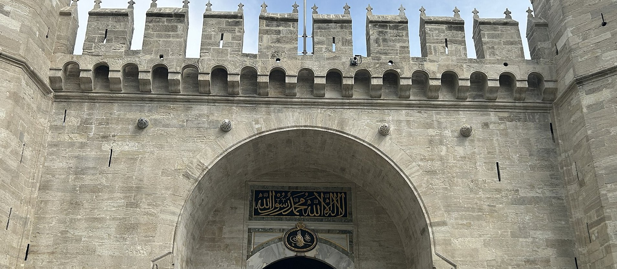
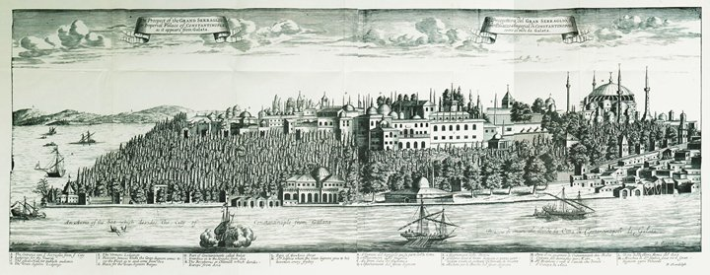
Дворец Топкапы, построенный в XV в.
100ballnik.com

Slide 11
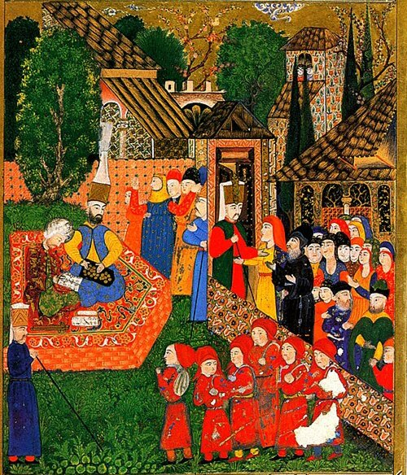
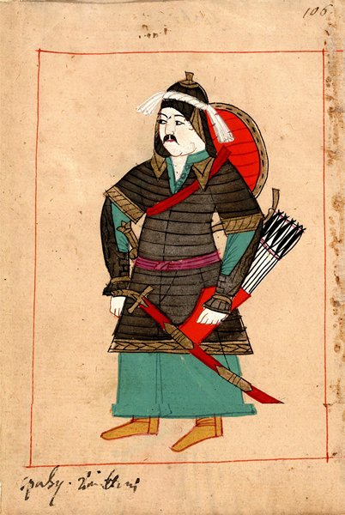
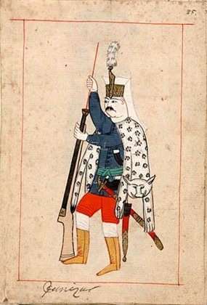
Военное устройство
  Янычары - регулярная пехота, состоящая из христиан. Костяк армии.
  Мальчиков забирали у семьи, обращали в ислам и воспитывали как воинов.
Большая роль в армии принадлежала кавалерии, главным образом всадникам-сипахам, которые получали землю за службу в армии.
100ballnik.com

Slide 12
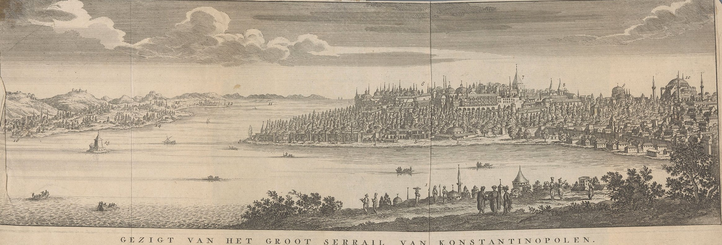
К середине XVII века отчетливо стал наблюдаться упадок могущества империи.
100ballnik.com

Slide 13
Образовался замкнутый круг:
  Коррупция снизила авторитет власти;
  в столице все решали янычары, которые назначали, свергали везиров и султанов;
  приказы не выполнялись, провинции старались отделиться от столицы;
  происходили восстания.
экономический спад негативно влиял на состояние армии,
а ее военные неудачи не позволяли пополнить беднеющую казну империи.
100ballnik.com

Slide 14
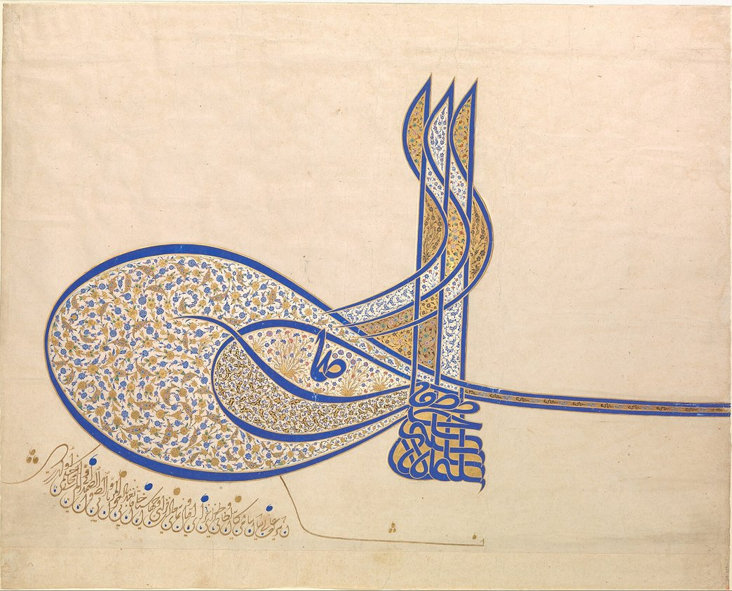
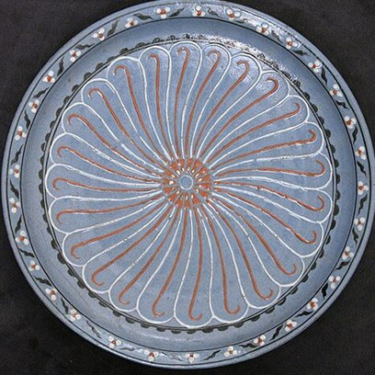
Культура Османской империи
  Правление Сулеймана - время расцвета турецкой культуры.
  Развивались турецкий язык и литература, каллиграфия, миниатюра, декоративно-прикладное искусство (в частности, ковроткачество и керамика), наука (например, астрономия) и техника.
100ballnik.com

Slide 15
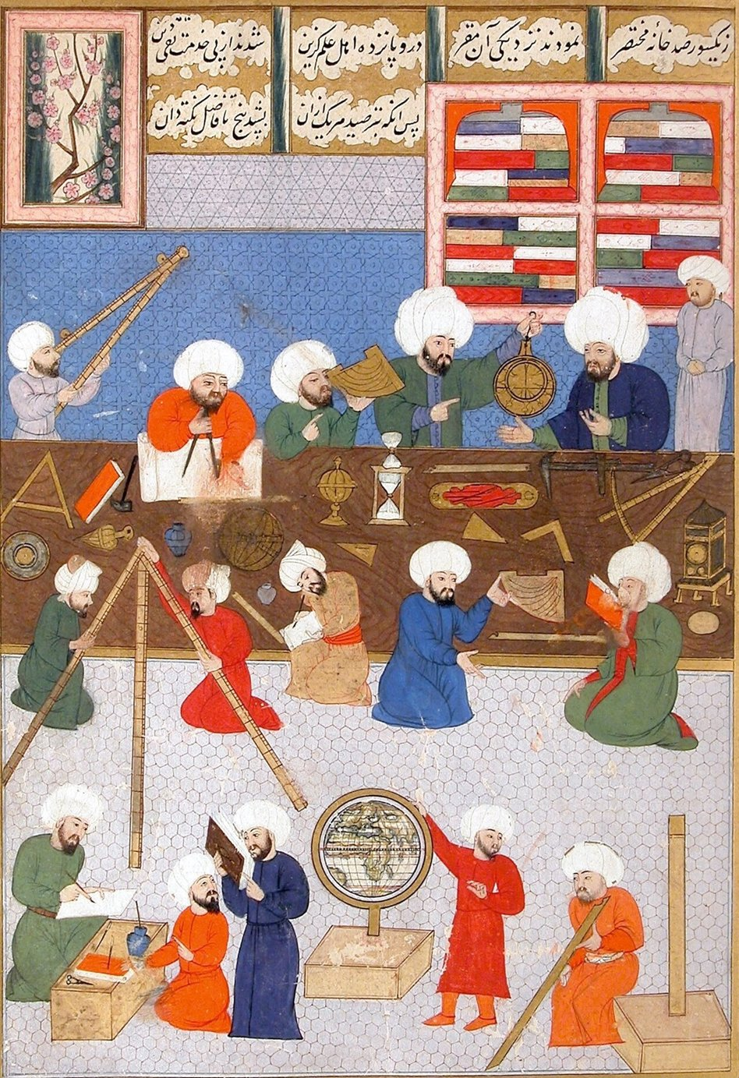
Астрономическая обсерватория в Стамбуле.
Миниатюра XVI в.
100ballnik.com

Slide 16
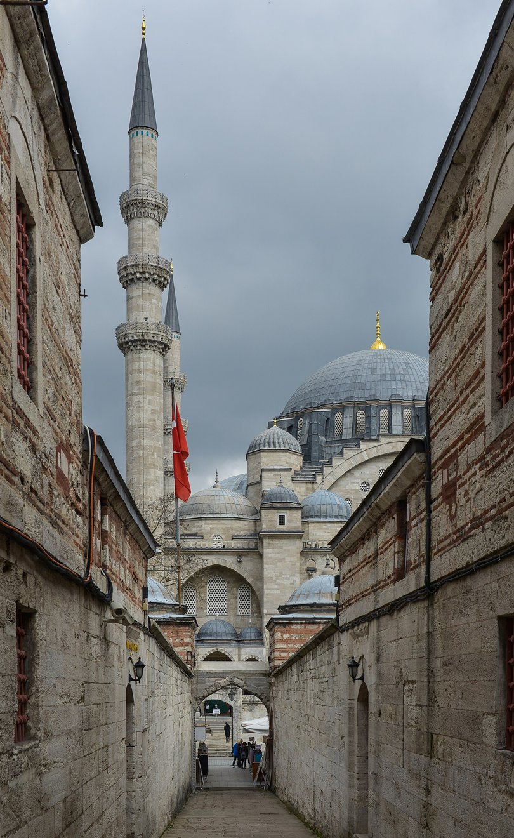
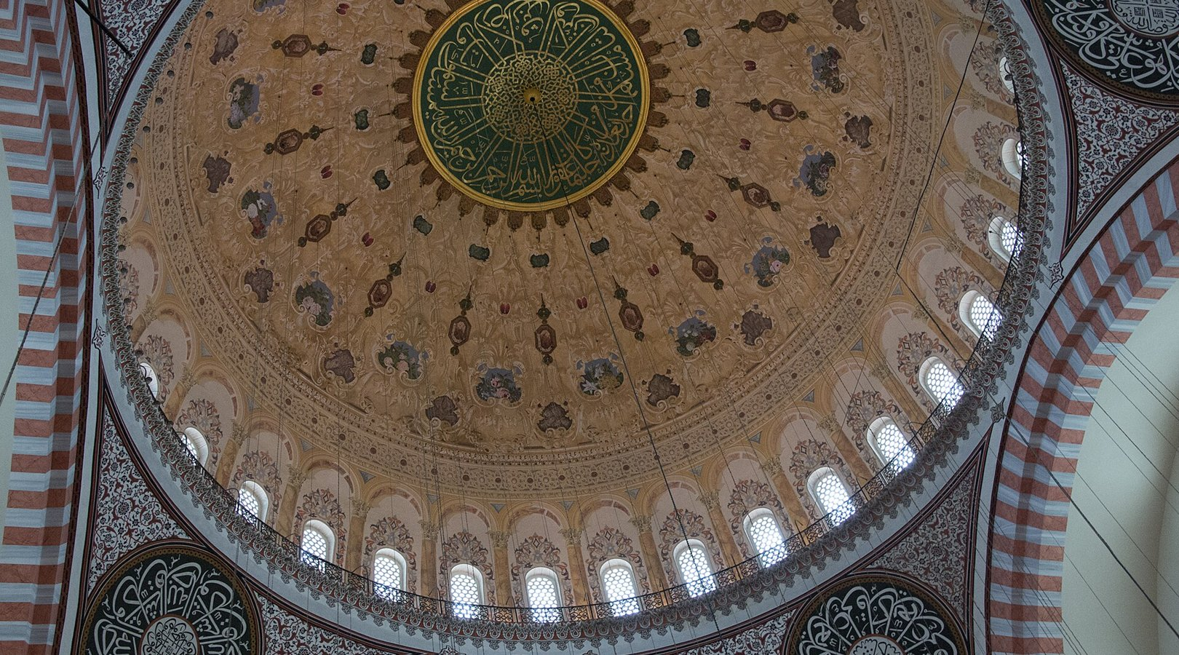
Синан - известный османский архитектор и инженер.
Мечеть Сулеймание в Стамбуле.
100ballnik.com

Slide 17
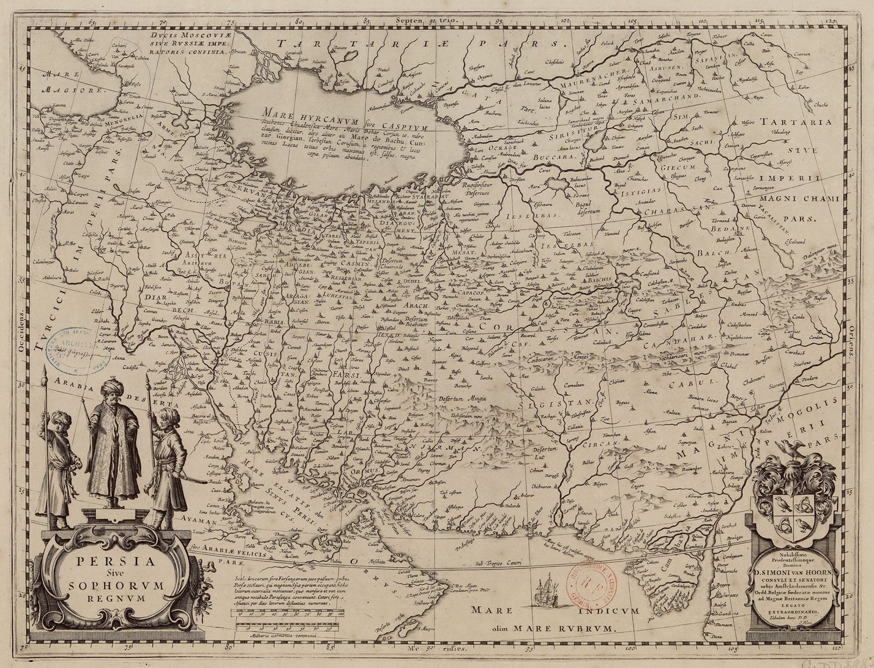
Начало династии Сефевидов
  Восточный сосед Османской империи - Иран (Персия).
  XVI-XVII - военно-политический и культурный расцвет, конкуренция с Османской империей.
100ballnik.com

Slide 18
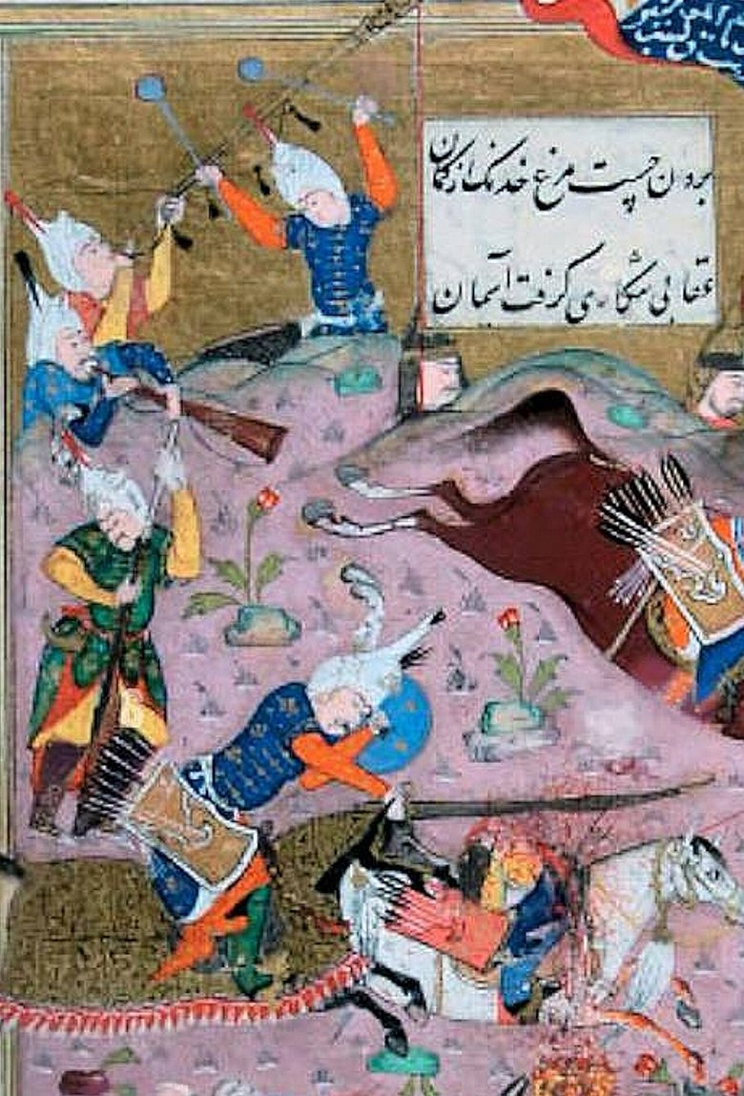
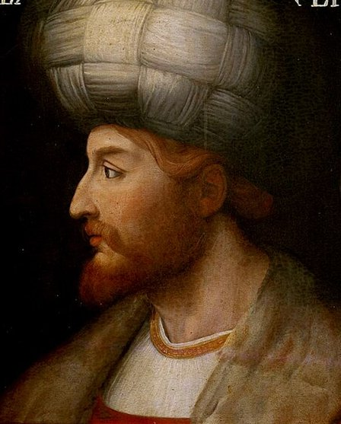
  Расцвет Ирана связан с династией Сефевидов.
  Основатель - шах Исмаил I (1501-1524).
  Распространил свою власть от границ Турции на западе до реки Инд на востоке.
100ballnik.com

Slide 19
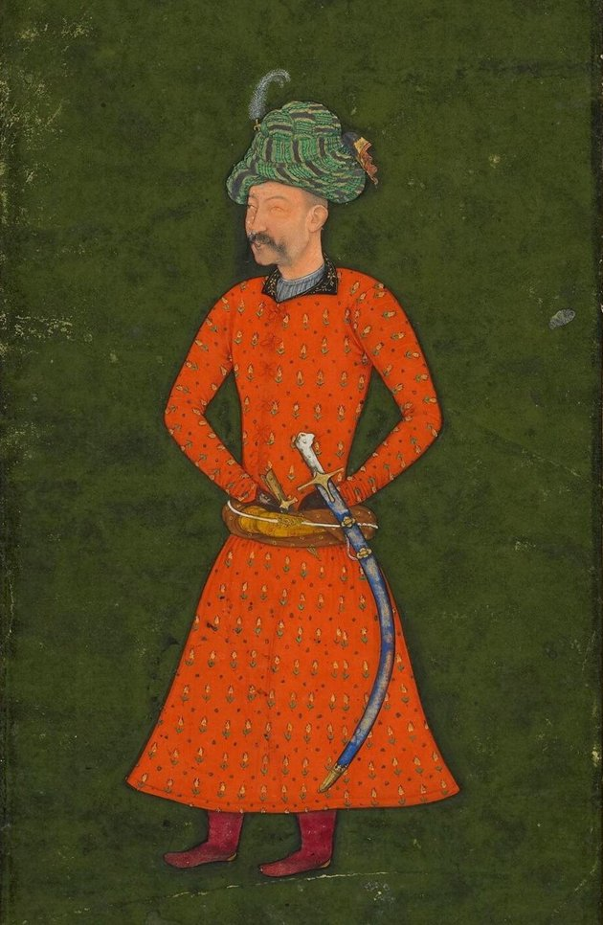
Аббас I и его реформы
(1587-1629)
Его реформы были направлены на:
укрепление центральной власти;
создание боеспособной армии;
возвращение сефевидских территорий.
100ballnik.com

Slide 20
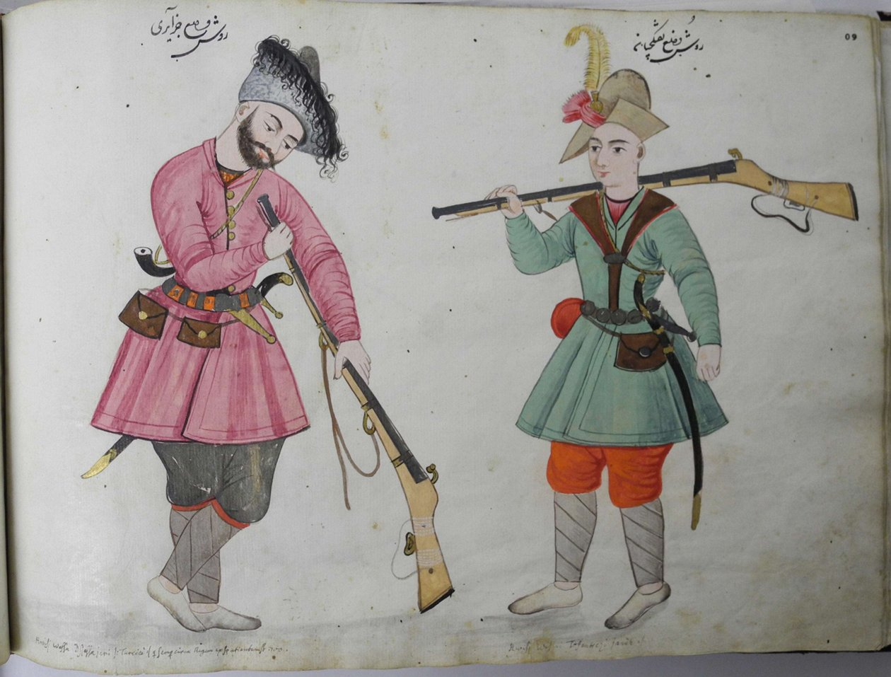
Военная реформа
  Создание регулярной армии вместо племенного ополчения.
  Часть армии была вооружена огнестрельным оружием и артиллерией.
  Было образовано четыре постоянных военных корпуса.
100ballnik.com

Slide 21
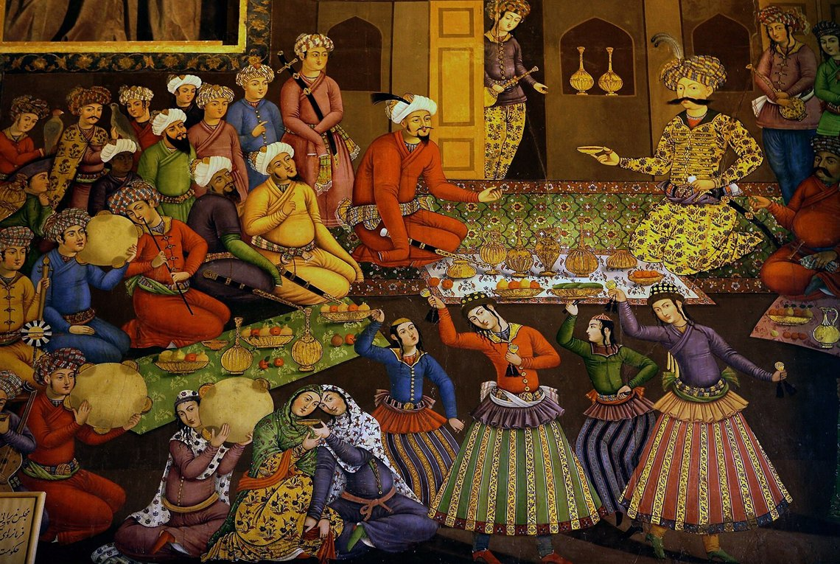
Административная реформа
  Укрепление шахской «вертикали власти», при которой новый политический вес получили наследственные правители (вали) приграничных областей.
  Шах лично назначал и смещал правителей провинций.
  Аппарат управления находился при дворе шаха, при нем имелся государственный совет (меджлис).
100ballnik.com

Slide 22
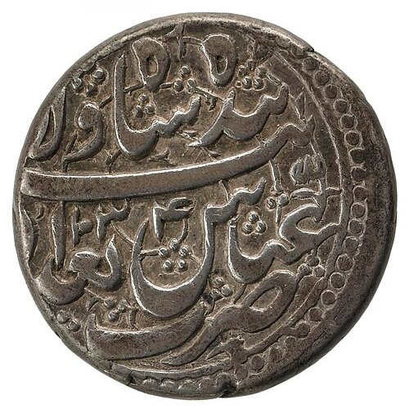
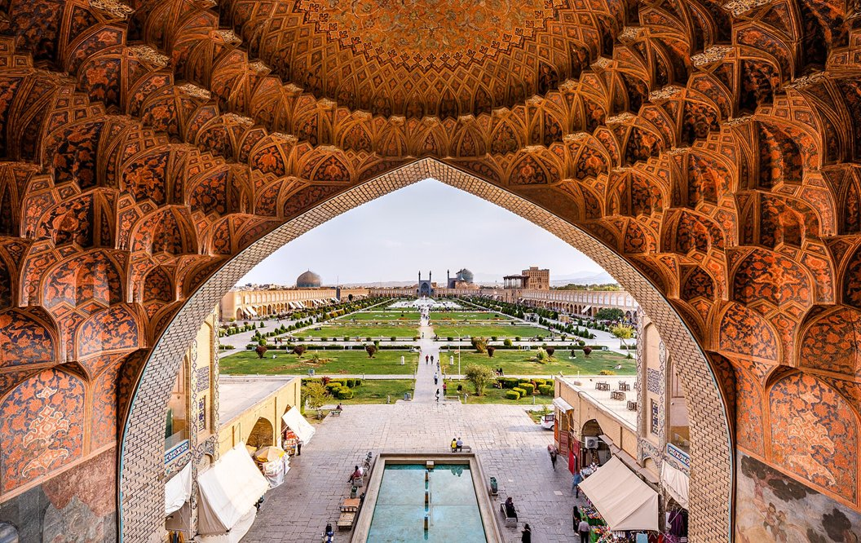
Экономическая реформа
  Введение единой серебряной монеты, что благоприятно отразилось на развитии торговли.
  Урегулирование налогов: для центральных районов Ирана они были отменены или понижены.
  Поощрение развития внешней торговли: шах предоставлял иноземным торговцам привилегии и льготы на территории Ирана.
100ballnik.com

Slide 23
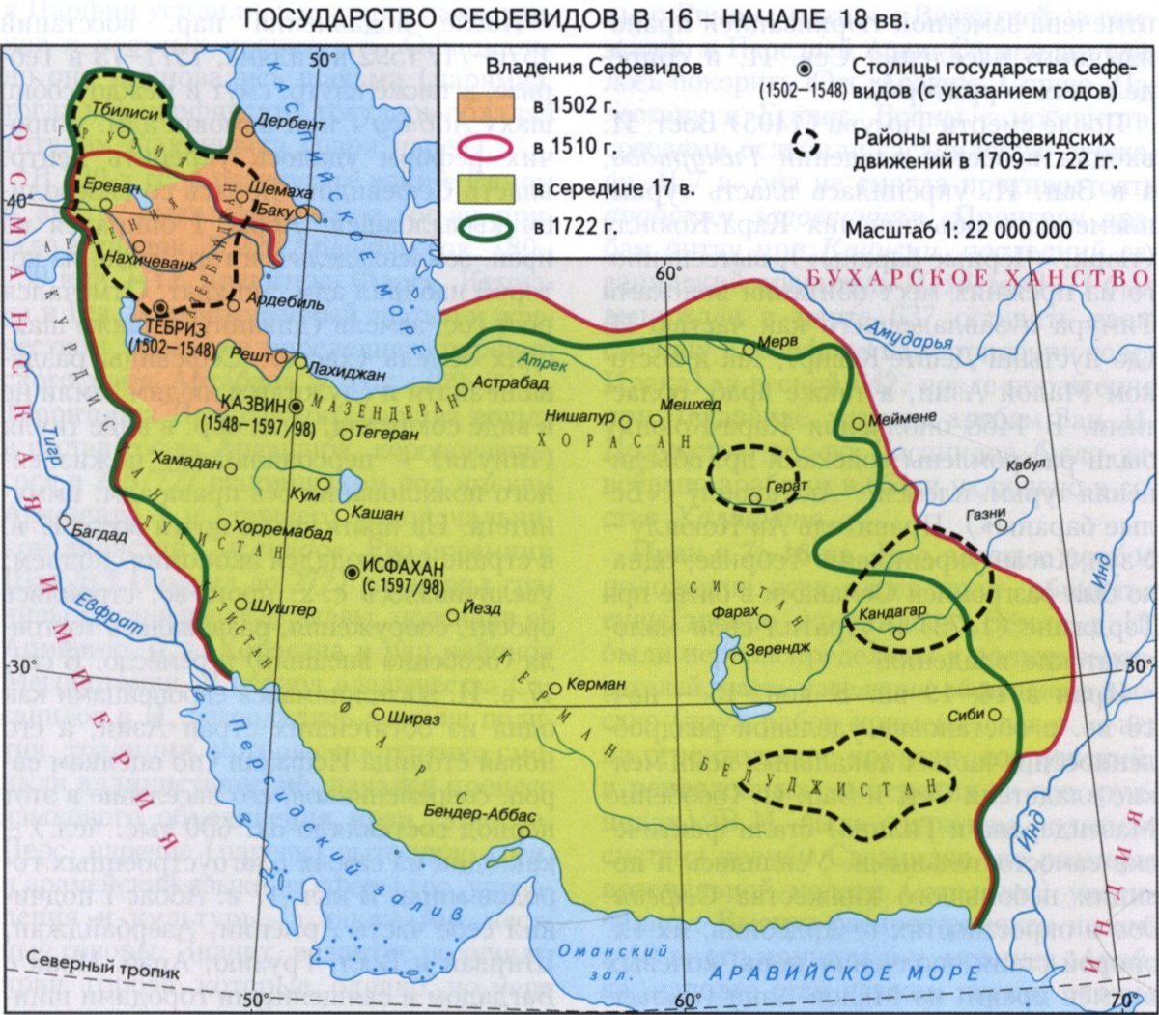
Внешняя политика
  В результате войн с Турцией Аббас возродил господство Ирана в Закавказье и Ираке.
  Аббас отбил набеги узбеков и построил на границах со Средней Азией укрепления, которые не позволяли кочевникам нападать на Персию.
100ballnik.com

Slide 24
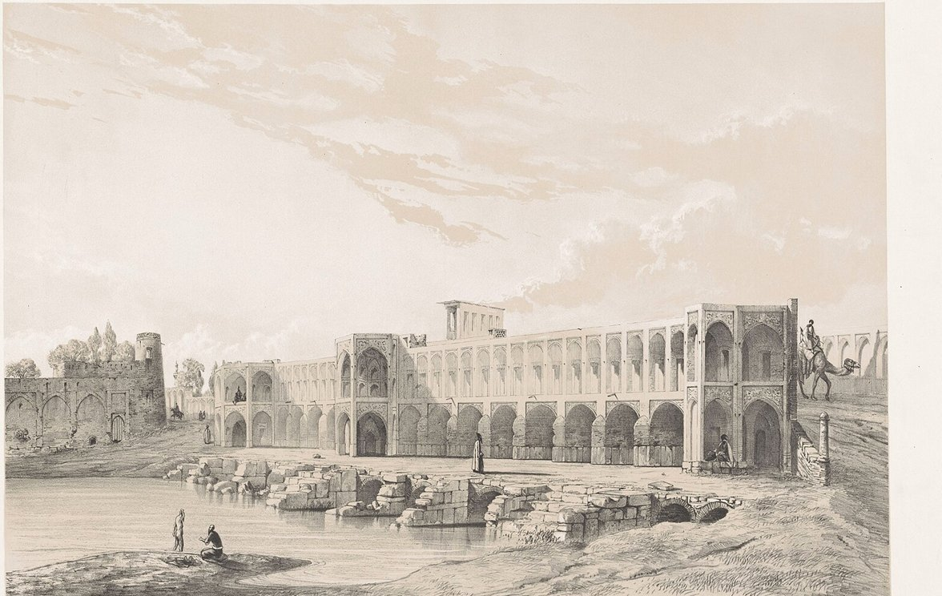
После смерти Аббаса I государство Сефевидов стало слабеть.
  Последний из Сефевидов повысил налоги, что привело к обнищанию населения, восстаниям.
  В 1722 году афганские отряды уничтожили власть Сефевидов.
100ballnik.com

